Slide 1
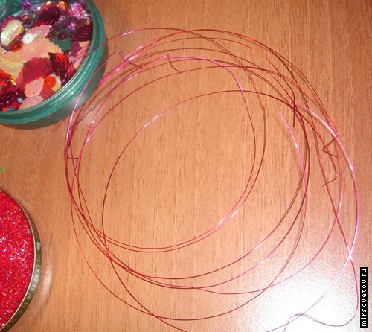
С начала берем проволоку.

Slide 2
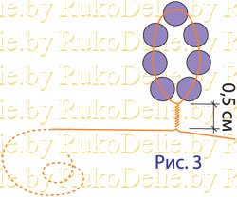
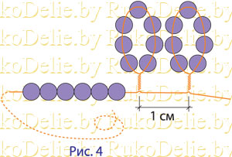
Нанизываем на проволоку 11 бисеринок складываем их в петельку и скручиваем под бисером несколько раз, на расстоянии около 5-7 см от конца проволоки. Высота скрутки должна быть не больше 0,5 см. Отступив 1 см, делаем еще одну такую же петельку.

Slide 3
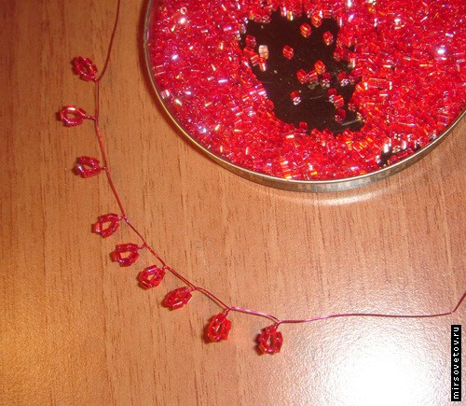
Таким образом делаем несколько петелек (обязательно нечетного количества), оставляя свободный конец проволоки длиной 5-7 см.

Slide 4
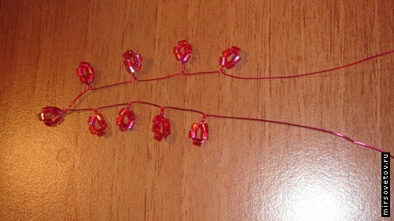
Потом сгибаем проволоку на центральной петельке.

Slide 5
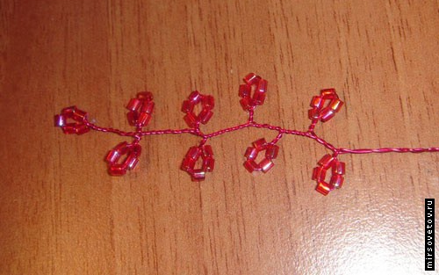
И скручиваем ее концы между собой.

Slide 6
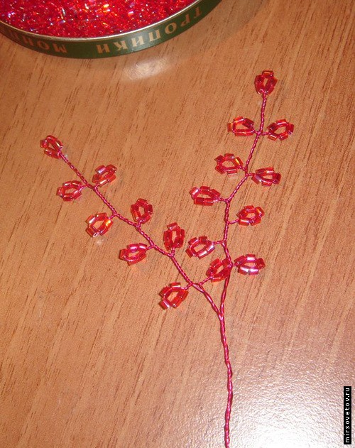
Затем когда веточки будут готовы, приступаем к сборке. Скручивая веточки между собой, необходимо образовать пучки из 3-4 веточек.

Slide 7
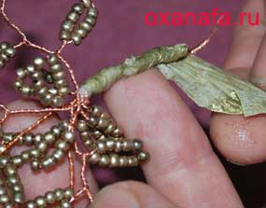
Потом собираем уже около твердой основы полученные пучки. Готовый ствол обматываем нитками или гофрированной бумагой.

Slide 8
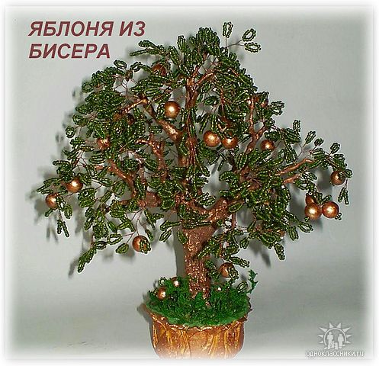
И наконец вешаем на нашу яблоню – яблоки.

